Slide 1
Мой край родной – Бисерть – в судьбе России
Центр психолого-медико-социального сопровождения «Эхо»
ГБОУ СО «ЦПМСС «Эхо»
Проект составила
Екатерина Черных, ученица 6а класса,
Ф.И.О. учителя, должность
Мазеина А. И., классный руководитель
Е-mail : aimazeina@mail.ru
Екатеринбург 2014

Slide 2
Содержание проекта
1- титульный лист
2- введение
3- главы основной части
Глава 1- Моя семья
Глава 2- Бисерть
Глава 3- Бисерть в судьбе России
Выводы
Заключение
Список ссылок
Слайд 1
Слайд 3
Слайд 4
Слайд 8
Слайд 9
Выводы
Список ссылок

Slide 3
Введение и цели проекта
Я хочу уметь рассказывать о себе, своей семье, о родине.
Я хочу знать о стране и городе, где я родилась.
Самопознание.
Я хочу знать о городе, в котором я учусь.
Открытие и изучение новых слов, фраз.

Slide 4
Меня зовут Екатерина. Я родилась в районном поселке Бисерть в Свердловской области в июне 2001 года.
Глава 1- Моя семья
Моего папу зовут Константин. Ему 34 года
Мою маму зовут Александра. Ей 29 лет
У меня есть сестра Полина, ей 8 лет

Slide 5
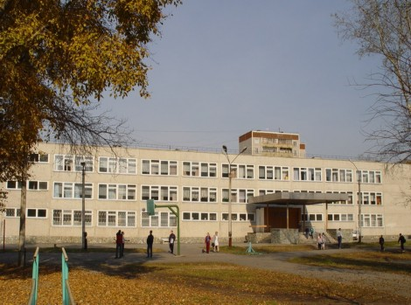
У меня есть сестра Полина
Глава 1- Моя семья
Полине 8лет.
Она любит петь, танцевать, рисовать.
Полина учится в школе в первом классе.
Школа находится рядом с домом. Иногда я забираю сестру из школы. Мы гуляем на игровой площадке, качаемся на качелях, играем с друзьями.

Slide 6
Я знаю ответы на вопросы:
Глава 1- Моя семья
Когда у тебя день рождения?
Сколько человек в твоей семье?
Твой родители работают? Где?
Кем работают?
День рождения у меня 27 июня.
В моей семье 4 человека.
Мама работает в магазине А-продукт кондитером. Мама печёт и украшает торты, пирожные.
Папа работает на машине водителем.

Slide 7
Я люблю свою семью!
Глава 1- Моя семья

Slide 8
Я родилась в районном поселке Бисерть в Свердловской области. Здесь живёт моя бабушка - мамина мама. Её зовут Любовь Ивановна. Бабушке 55 лет. Она пенсионерка.
Глава 2 - Родной посёлок Бисерть
Бабушка работает в магазине. Она печёт хлеб, булочки.

Slide 9
Мой родной край - Бисерть
Глава 2 - Родной посёлок Бисерть
Герб Бисерти
Флаг

Slide 10
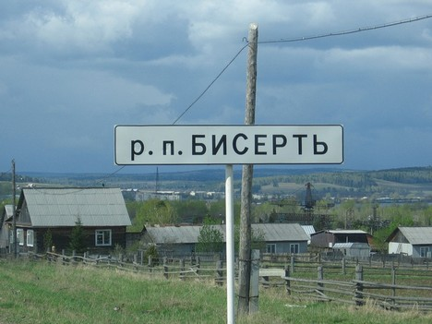
Районный посёлок находится в Свердловской области в России
Глава 2 - Родной посёлок Бисерть
Бисертский городской округ расположен в юго-западной части Свердловской области. На территории округа протекают реки: Бисерть, Лакташ, Демид, Барышан, Смолянка, Мельничная, Кобылиха; имеются пруды - Бисертский, Киргишанский, Уваровский, на реке Смолянке.

Slide 11
Глава 2 - Родной посёлок Бисерть
Бисерть – рабочий поселок, административный центр городского округа Бисерть.
Поселок расположен на реке Бисерть в 118 км от Екатеринбурга.
Территория – 130,1 км2. Население – 11,6 тыс. жителей. Относится к Западному управленческому округу.

Slide 12
Районный посёлок находится в Свердловской области в России
Глава 2 - Родной посёлок Бисерть
10 ноября 1996 г. муниципальное образование включено в государственный реестр муниципальных образований Свердловской области.
21 июля 2004 г. Областным законом № 34-03 «Об установлении границ муниципального образования Бисертское и наделения его статусом городского округа» установлены границы муниципального образования, наделенного статусом городского округа.
9 июня 2005 г. решением Думы муниципального образования Бисертское № 18 утвержден Устав Бисертского городского округа.

Slide 13
Река БИСЕРТЬ
Глава 2 - Родной посёлок Бисерть
Бисерть - это одно из самых интересных и загадочных названий Среднего Урала.
По мнению некоторых ученых, компонент «серть» (Бисерть, Сысерть) в переводе с коми и удмуртских языков обозначает сырое место в долине реки, поросшее кустарником.
Но оставшаяся часть «би» в коми языке означает огонь. Можно толковать «Бисерть», как огненная река.
Бисерть — река в России, протекает в Свердловской области. Правый приток Уфы. Длина реки составляет 193 км, площадь водосборного бассейна — 3400 км².
Водная система Каспийское море. Бассейн рек : Уфа → Белая → Кама →Волга

Slide 14
фотографии Бисерти
Глава 2 - Родной посёлок Бисерть
Бисерть.
Православный приход
Бисерть.
Частный сектор

Slide 15
фотографии Бисерти
Глава 2 - Родной посёлок Бисерть
Бисерть.
Прудик на Каменке.
Бисерть
Школа - СОШИ №1

Slide 16
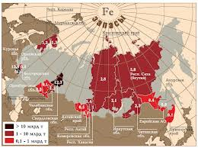
Полезные ископаемые Бисерти – для России
Глава 3 - Бисерть в судьбе России
Холмы и увалы богаты минеральными ресурсами. Вплоть до 1925 г. заводская домна работала на местном сырье Киргишанского, Крутихинского и Косогорского рудников.
В районе Бисертского городского округа до сих пор находятся месторождения железной руды с высоким содержанием железа. Известны также небольшие месторождения медного колчедана, залежи бокситов, алюминиевого песка, по рекам Чигишан и Бисерть - известковые залежи.
С 1907 г. по рекам Каменка и Баская известны золотые и платиновые россыпи. Имеется месторождение кирпичных глин.

Slide 17
Город р.п.Бисерть
Глава 3 - Бисерть в судьбе России
По реке получила название Бисертская крепость, основанная в 1735 - 1736 годах, Бисертский железоделательный завод, построенный в 1761 году, а также железнодорожная станция Бисертский Завод.

Slide 18
Глава 3 - Бисерть в судьбе России
Холмы и увалы богаты минеральными ресурсами. Вплоть до 1925 г. заводская домна работала на местном сырье Киргишанского, Крутихинского и Косогорского рудников.
Развитие города теснейшим образом связано с железоделательным заводом. К началу Великой Отечественной войны завод приобрел оборонный характер и специализировался на производстве артиллерийских боеприпасов. После войны Бисертский завод начинает специализироваться на выпуске продукции трех направлений: сельскохозяйственное машиностроение, продукция военного назначения, товары народного потребления.

Slide 19
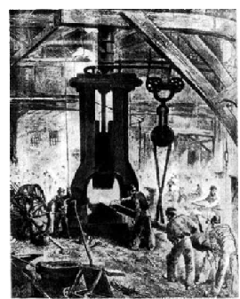
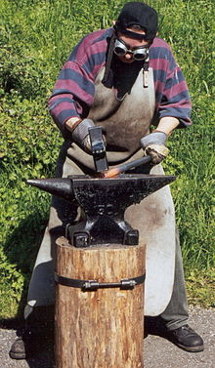
Глава 3 - Бисерть в судьбе России
Исторические факты
5 (16) ноября 1761 г. на Бисертском железоделательном заводе, построенном Г.А. Демидовым, пущен в действие первый молот для ковки железа. С этого времени и началось существование Бисерти как завода.
По реке получила название Бисертская крепость, основанная в 1735 - 1736 годах, Бисертский железоделательный завод, построенный в 1761 году, а также железнодорожная станция Бисертский Завод. Территория округа граничит с Шалинским и Первоуральским городскими округами.

Slide 20
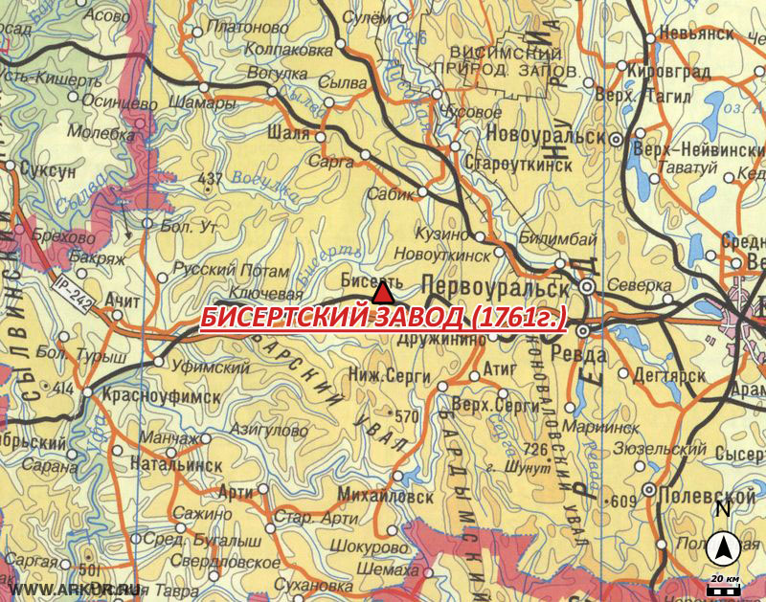
Глава 3 – Бисерть в судьбе России
На территории округа расположен Киргишанский увал – небольшой горный хребет, покрытый смешанными и хвойными лесами, со склонов которого стекает множество рек и их притоков.
По территории округа проходят железнодорожные магистрали «Екатеринбург-Пермь» и «Бакал-Чусовая».

Slide 21
Выводы
Сейчас Бисертский завод выпускает продукции трех направлений: сельскохозяйственное машиностроение, продукция военного назначения, товары народного потребления.
Бисерть – маленький посёлок.
Из маленьких сёл, деревень, посёлков и больших городов состоит ОГРОМНАЯ РОССИЯ.
Мне нравится жить в России!

Slide 22
Заключение
Я узнала много интересного и нового про Бисерть и Россию.
В Бисерти я родилась. Там живут мои дедушки и бабушки, дяди и тёти.
В России я живу и учусь. Мне надо знать русский язык, потому что на нём говорят папа, мама, мои дяди - тети и сестра.
Мама, папа, бабушка и сестра также учат и русский жестовый язык - РЖЯ, на котором я говорю.

Slide 23
Ресурсы:
Глава 2 - Родной посёлок Бисерть
http://ru.wikipedia.org/wiki/%D0%91%D0%B8%D1%81%D0%B5%D1%80%D1%82%D1%8C
http://www.komandirovka.ru/cities/bisert_sved._obl./dostoprim/map/,
http://www.arkur.ru/plants/Bisertskiy.html
http://ru.wikipedia.org/wiki/%D0%A0%D0%96%D0%AF

